Slide 1
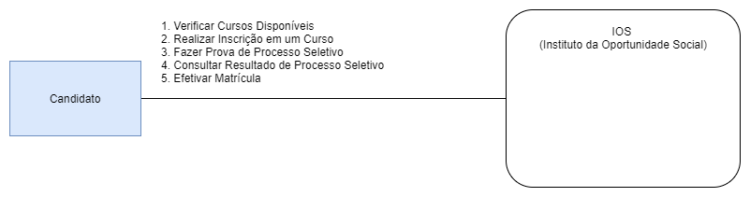
Contexto de Negócio

Slide 2
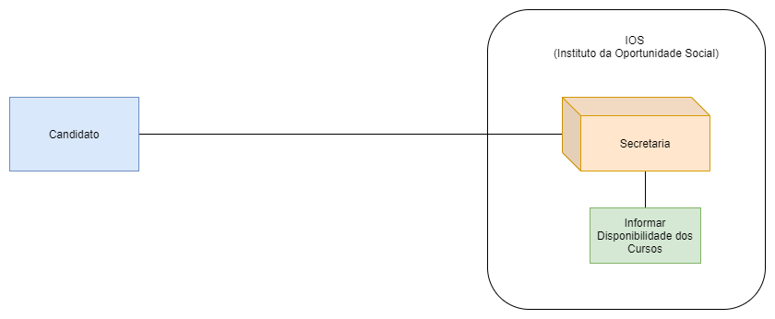
Cenário: Verificar Cursos Disponíveis

Slide 3
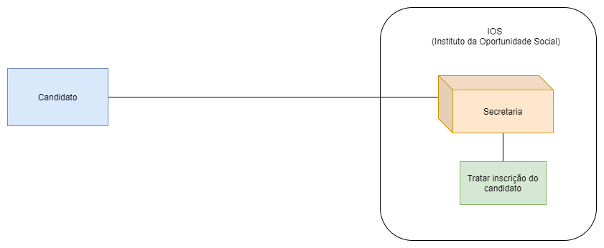
Cenário: Realizar Inscrição em um Curso

Slide 4
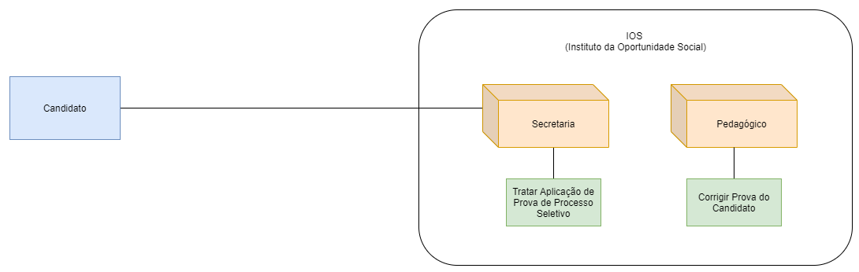
Cenário: Fazer Prova de Processo Seletivo

Slide 5
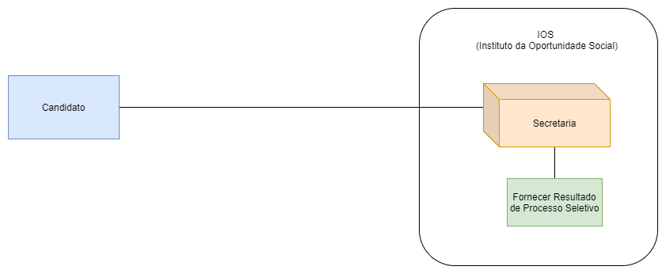
Cenário: Consultar Resultado de Processo Seletivo

Slide 6

Cenário: Efetivar Matrícula

